Slide 1
Rizki Elvilia Putri Zagita Faradila
Teknik Informatika
Universitas Lampung

Slide 2
Masak Yuk (Resep Masakan Ibu-Ibu)
DESKRIPSI UMUM DOKUMEN (IKHTISAR)
Aplikasi android masak yuk adalah perangkat lunak yang digunakan untuk memudahkan para pengguna aplikasi dalam mencari resep masakan yang akan dimasak. Sistem ini menyimpan data bumbu dan cara memasak yang benar.
DATA REQUIREMENT
Data yang harus dikelola oleh aplikasi MasakYuk! adalah berupa kumpulan resep-resep masakan makanan yang umumnya sering dimasak oleh ibu-ibu di Indonesia, serta hal lain yang akan dikelola adalah cara memasak resep makanan yang telah diinputkan pada aplikasi MasakYuk! Secara tepat dan efisien.

Slide 3
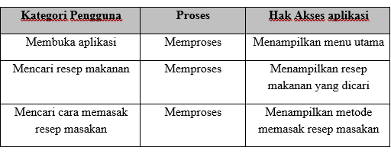
Karakteristik Sistem

Slide 4
Batasan Masalah Batasan-batasana yang ada pada Aplikasi Masak Yuk yaitu : 1. Jika ingin mengakses aplikasi maka menginstal aplikasi masak yuk terlebih dahulu pada smartphone pengguna 2. setelah mengintal maka pengguna langsung dapat mencari resep yang diinginkan
Lingkup Operasi
Aplikasi Client server ini akan berfungsi dengan spesifikasi :
1. Client OS : All OS
2. DBMS : SQLyog ultimate 64
3. Software : Android Studio

Slide 5
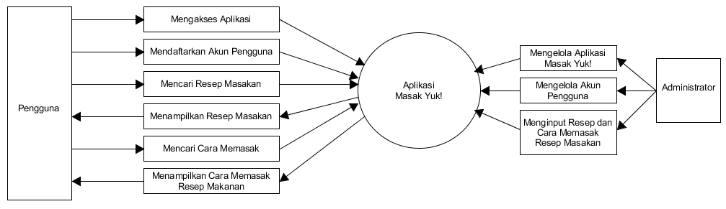
Context Diagram

Slide 6
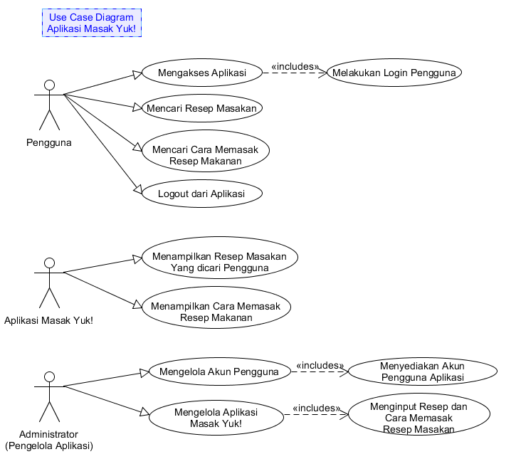
Use Case Diagram

Slide 7
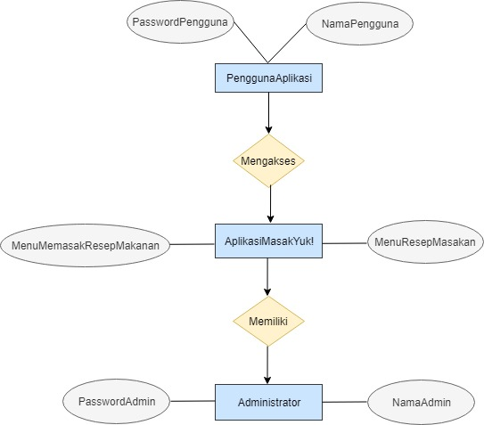
ERD Diagram

Slide 8
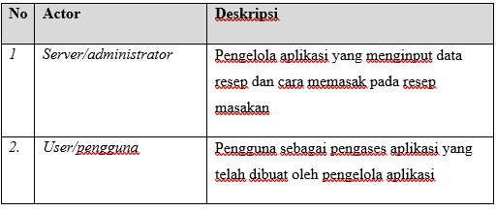
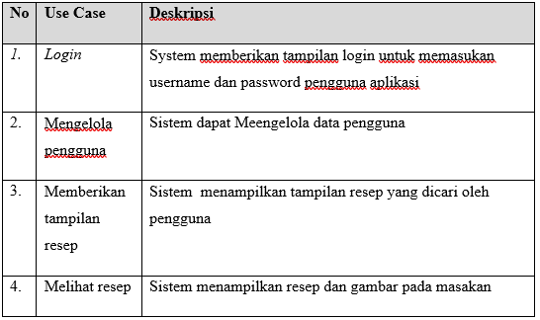
Definisi Actor dan Usecase

Slide 9
BATASAN PERENCANAAN
Batasan Perancangan yang digunakan adalah dengan harus menggunakan database yang telah ada, dan harus menggunakan memory penyimpanan yang seminimal mungkin dalam melakukan berbagai macam pemrosesan didalam aplikasi. Batasan dalam pengembangan sistem Aplikasi ini dapat dinstall melalui play store dan app store dengan koneksi internet.

Slide 10
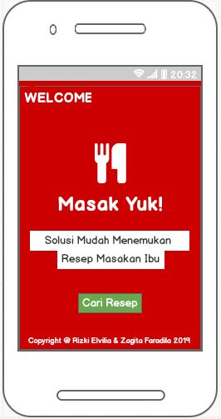
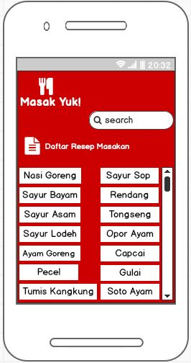

Slide 11
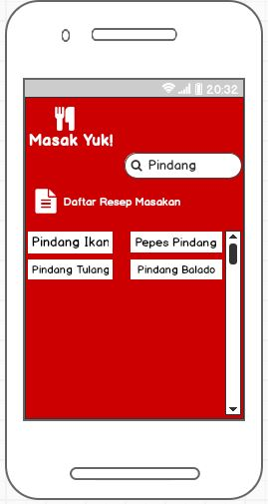
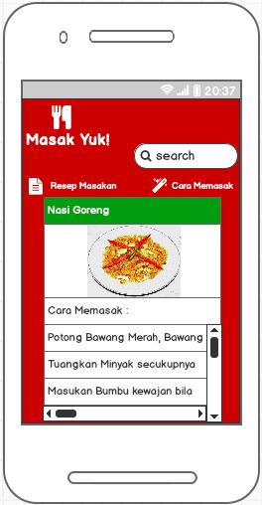
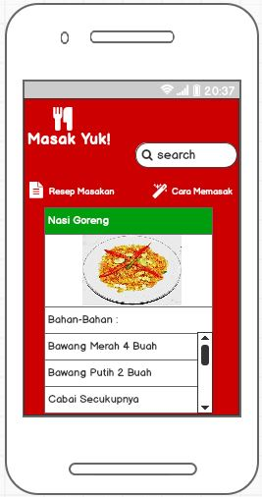

Slide 12
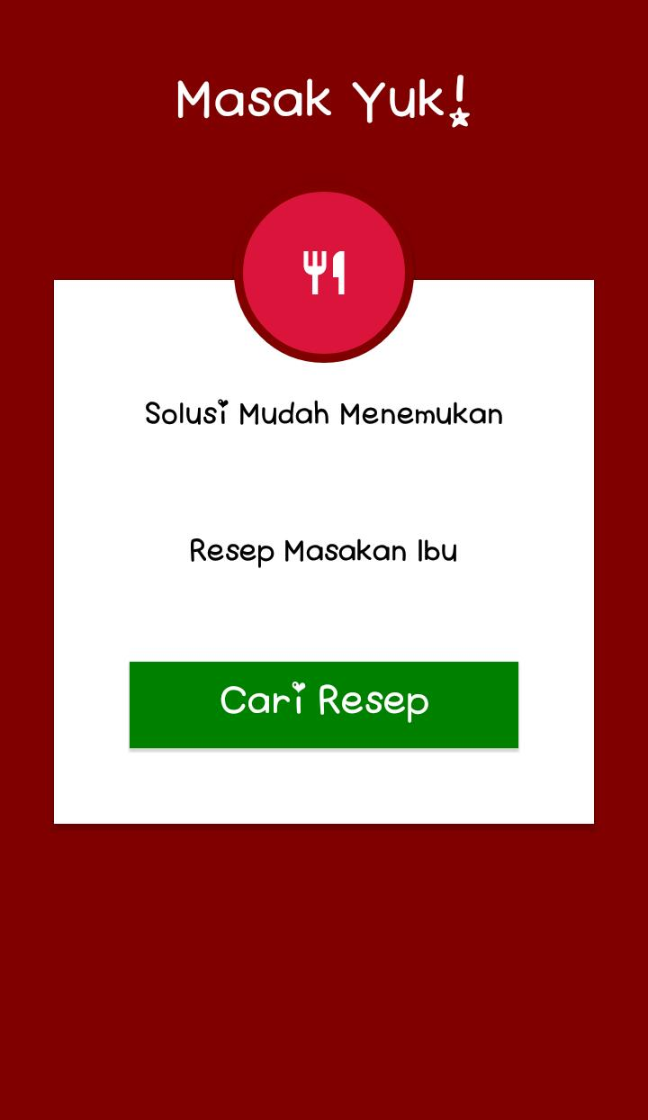
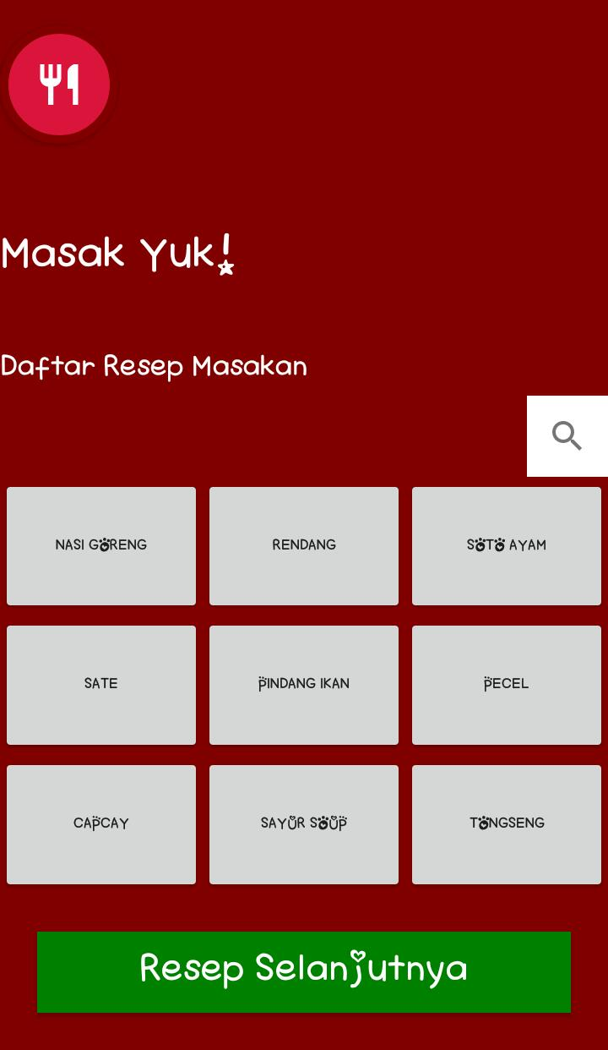
Cara menggunakan aplikasi

Slide 13
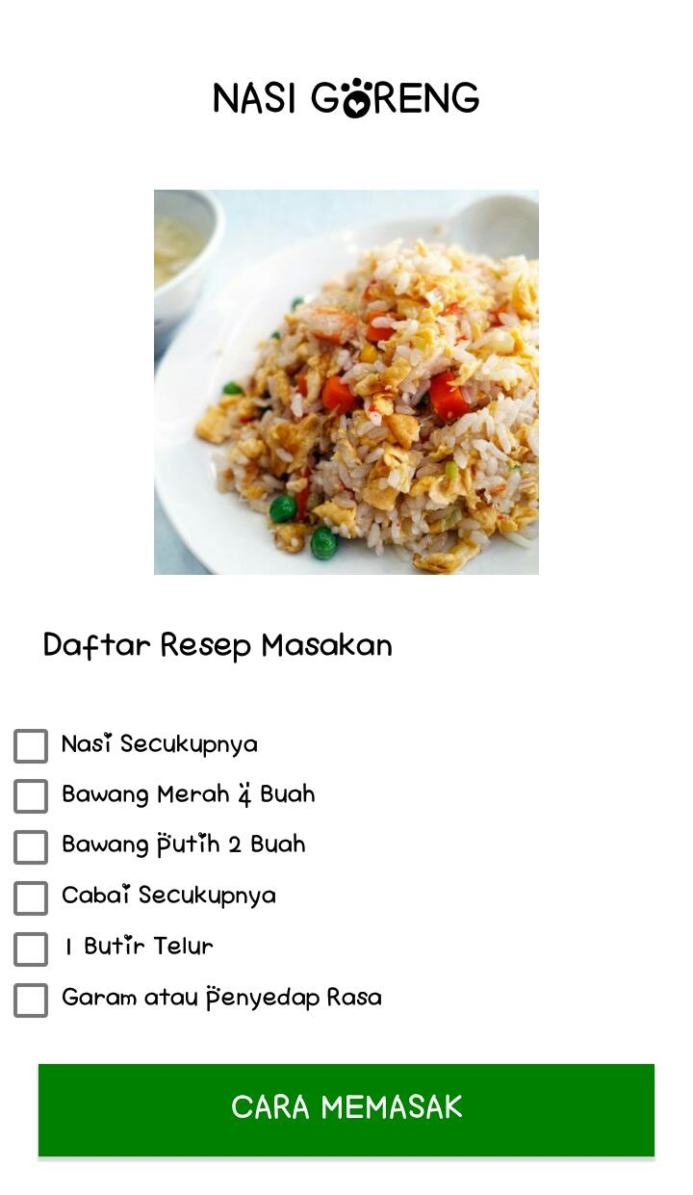
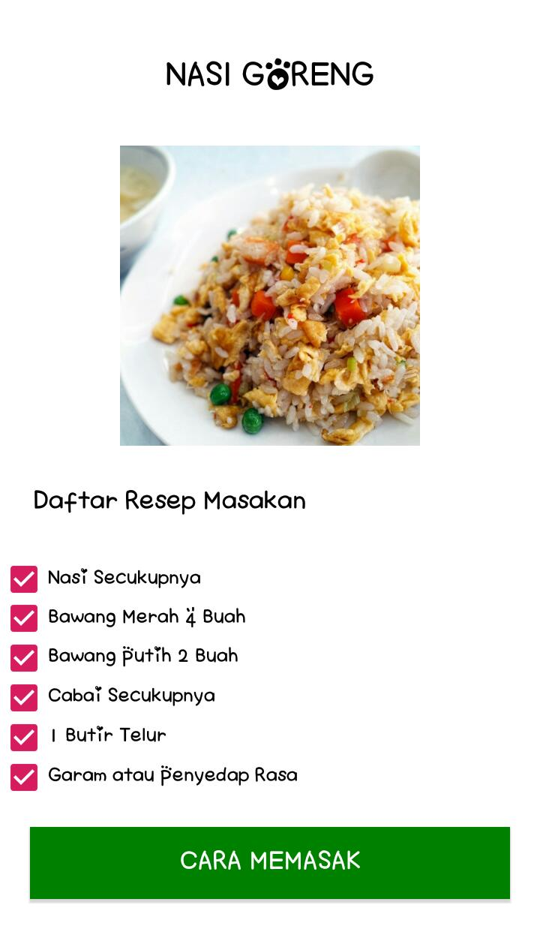
selanjutnya

Slide 14
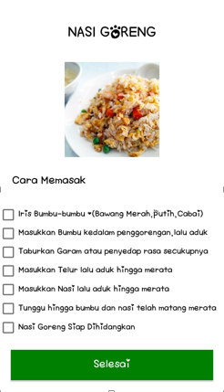
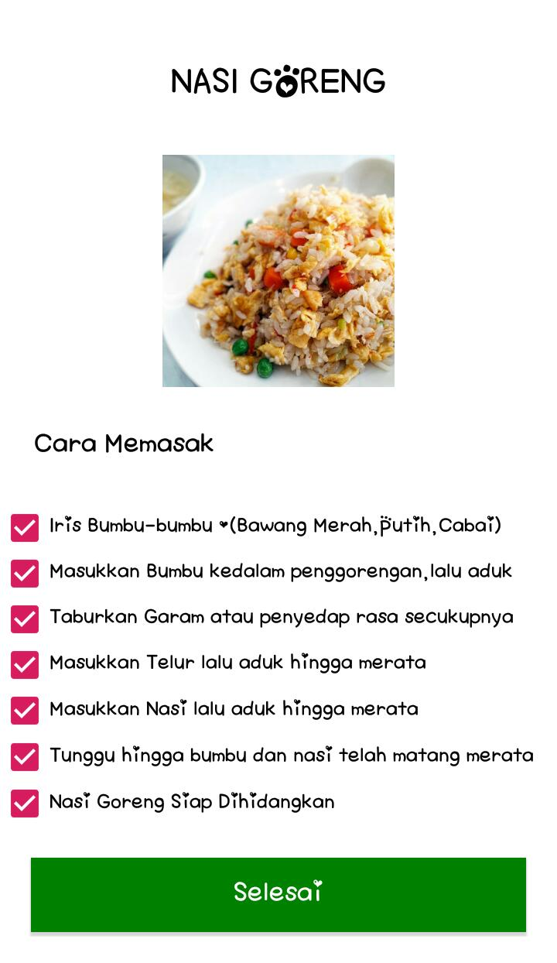
selanjutnya

Slide 15
Terimakasih

